Slide 1


PROYECTO FINAL
(PYTHON)
Pertenece: Cinthia Molina Cutile
C.I:9249179LP
Carrera: Informatica

Slide 2
Ejercicio 1
Un estudiante llevó a cabo un programa que calculaba el costo de envío de un minorista en línea para el cliente. El programa basaría el coste de envío en el total del carrito y el país de residencia del cliente en cuestión.
¿Qué crees que hizo el estudiante?
Primero realice lo que es el método para hacer el problema:
def __init__(self):
self.tarifas_envio = {
'EEUU': 10,
'Canadá': 15,
'México': 12,
Otro método que se utiliza es el:
def calcular_costo_envio(self, total_carrito, pais_residencia):
costo_envio = 0

Slide 3
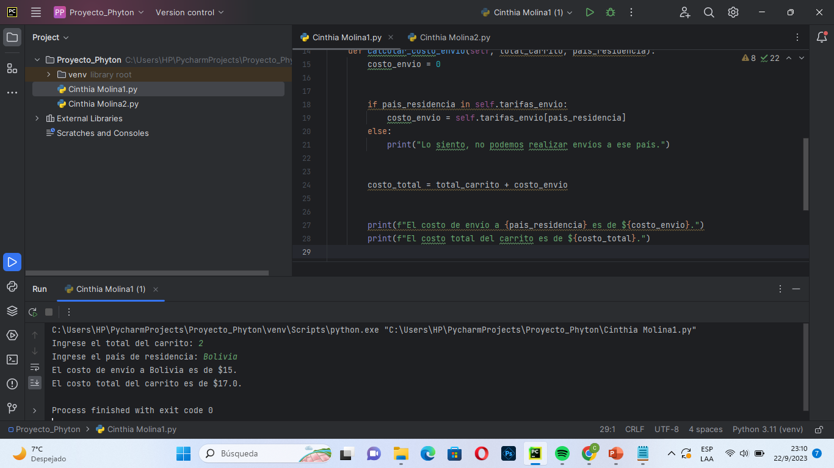
Captura de Pantalla

Slide 4
Ejercicio 2
Como proyecto paralelo, un programador decidió crear un programa simple que pueda permitir a los usuarios saber si el año mencionado por el usuario es bisiesto o no. El año bisiesto se calcula determinando si el año es exactamente divisible por el número “4”y en el caso de un año centenario, como el año 2000, debe ser exactamente divisible por 400.
Utilizamos el siguiente método
class AnioBisiesto:
def __init__(self, anio):
self.anio = anio
Por ende preguntamos hacienda los siguientes pasos:
def es_bisiesto(self):
if (self.anio % 4 == 0 and self.anio % 100 != 0) or (self.anio % 400 == 0):
return True
else:
return False
if __name__ == '__main__':

Slide 5
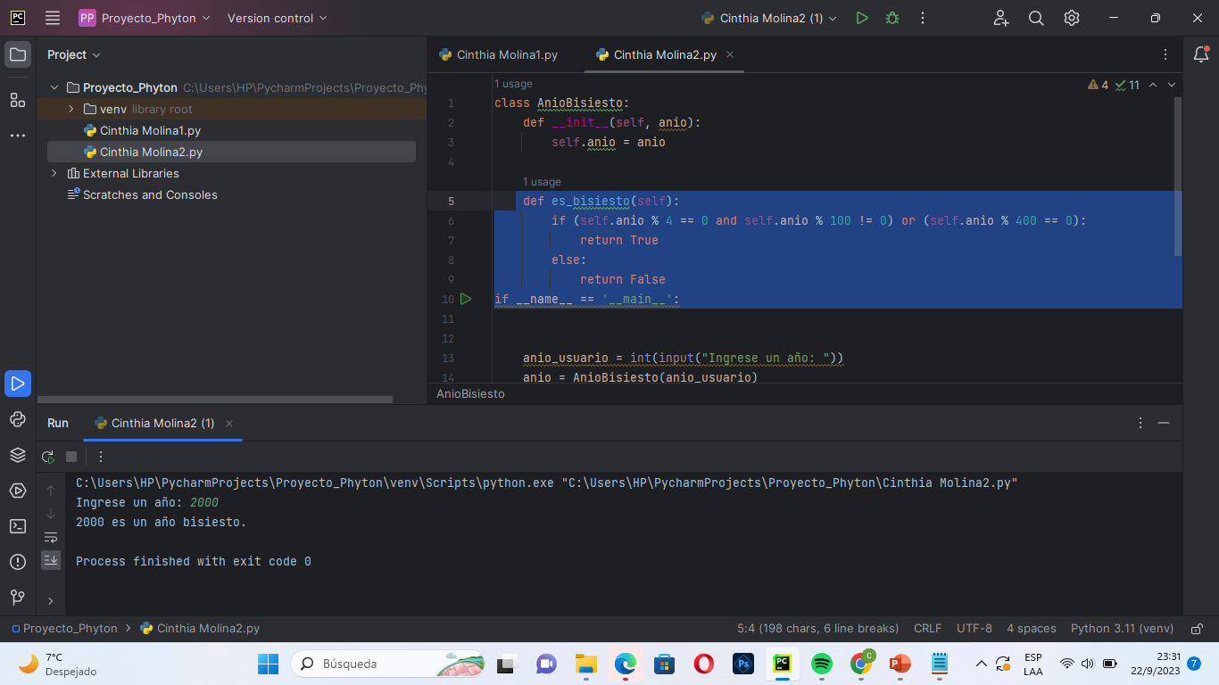
Captura de Pantalla(Verificando si es bisiesto)
Lo Correcto:

Slide 6
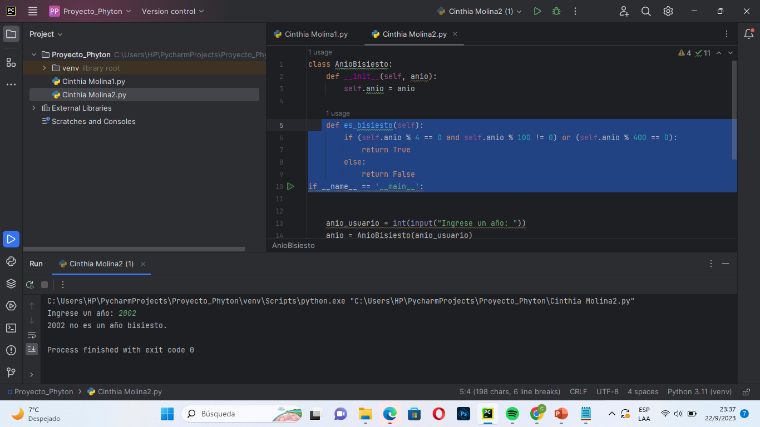
Lo Incorrecto

